Slide 1
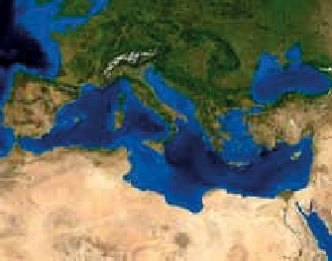
La lunga storia dell’Europa
Dall’antichità a oggi, l’Europa ha conosciuto periodi di grande espansione e periodi di forte frammentazione. L’Unione Europea è il risultato della sua lunga storia.
Il Mediterraneo è stato
a lungo il cuore della vita europea e il terreno principale di incontro
e scontro di popoli.
Il bacino del Mediterraneo ripreso dal satellite.

Slide 2
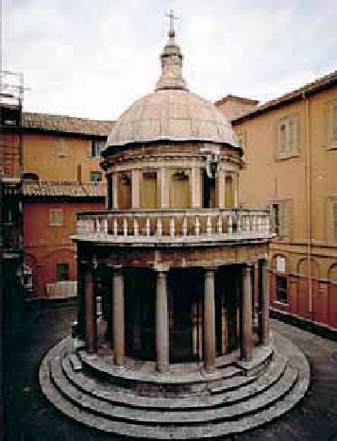
La lunga storia dell’Europa
Dall’antichità a oggi, l’Europa ha conosciuto periodi di grande espansione e periodi di forte frammentazione. L’Unione Europea è il risultato della sua lunga storia.
Il Mediterraneo è stato
a lungo il cuore della vita europea e il terreno principale di incontro
e scontro di popoli.
Il Mediterraneo
è stato al centro dello sviluppo europeo tra
la fine del Medioevo
e il Rinascimento.
1350-1500
secolo XVI
Il bacino del Mediterraneo ripreso dal satellite.
Bramante, Tempietto
di San Pietro in Montorio, Roma.

Slide 3
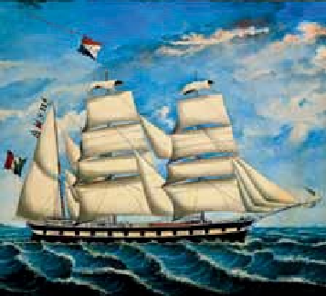
La lunga storia dell’Europa
Dall’antichità a oggi, l’Europa ha conosciuto periodi di grande espansione e periodi di forte frammentazione. L’Unione Europea è il risultato della sua lunga storia.
Il Mediterraneo è stato
a lungo il cuore della vita europea e il terreno principale di incontro
e scontro di popoli.
Il Mediterraneo
è stato al centro dello sviluppo europeo tra
la fine del Medioevo
e il Rinascimento.
Dalla fine del XV secolo è l’Europa atlantica ad avere
la supremazia, grazie
allo sviluppo economico
e al ruolo di primo piano nell’esplorazione
della Terra.
1350-1500
secolo XVI
Il bacino del Mediterraneo ripreso dal satellite.
Un brigantino in un acquarello del XIX secolo.
Bramante, Tempietto
di San Pietro in Montorio, Roma.

Slide 4
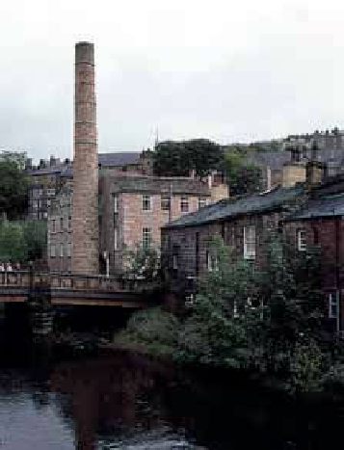
La lunga storia dell’Europa
Dall’antichità a oggi, l’Europa ha conosciuto periodi di grande espansione e periodi di forte frammentazione. L’Unione Europea è il risultato della sua lunga storia.
Il Mediterraneo è stato
a lungo il cuore della vita europea e il terreno principale di incontro
e scontro di popoli.
Il Mediterraneo
è stato al centro dello sviluppo europeo tra
la fine del Medioevo
e il Rinascimento.
Dalla fine del XV secolo è l’Europa atlantica ad avere
la supremazia, grazie
allo sviluppo economico
e al ruolo di primo piano nell’esplorazione
della Terra.
La Rivoluzione industriale che si verifica tra il XVIII
e il XIX secolo segna una fase di intenso sviluppo
in Inghilterra, Francia, Belgio, Germania.
1350-1500
secolo XVI
secoli XVIII e XIX
Il bacino del Mediterraneo ripreso dal satellite.
Un brigantino in un acquarello del XIX secolo.
Bramante, Tempietto
di San Pietro in Montorio, Roma.
Un antico cotonificio inglese.

Slide 5
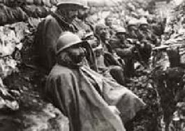
La lunga storia dell’Europa
Dall’antichità a oggi, l’Europa ha conosciuto periodi di grande espansione e periodi di forte frammentazione. L’Unione Europea è il risultato della sua lunga storia.
Il Mediterraneo è stato
a lungo il cuore della vita europea e il terreno principale di incontro
e scontro di popoli.
Il Mediterraneo
è stato al centro dello sviluppo europeo tra
la fine del Medioevo
e il Rinascimento.
Dalla fine del XV secolo è l’Europa atlantica ad avere
la supremazia, grazie
allo sviluppo economico
e al ruolo di primo piano nell’esplorazione
della Terra.
La Rivoluzione industriale che si verifica tra il XVIII
e il XIX secolo segna una fase di intenso sviluppo
in Inghilterra, Francia, Belgio, Germania.
Nel 1914 scoppia la Prima guerra mondiale.
1350-1500
secolo XVI
secoli XVIII e XIX
1914
Il bacino del Mediterraneo ripreso dal satellite.
Soldati in trincea durante
la Prima guerra mondiale.
Un brigantino in un acquarello del XIX secolo.
Bramante, Tempietto
di San Pietro in Montorio, Roma.
Un antico cotonificio inglese.

Slide 6
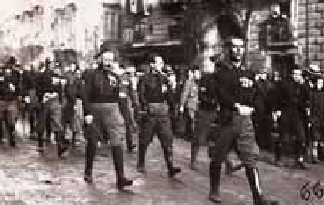
La lunga storia dell’Europa
Dall’antichità a oggi, l’Europa ha conosciuto periodi di grande espansione e periodi di forte frammentazione. L’Unione Europea è il risultato della sua lunga storia.
Nel 1939 scoppia
la Seconda guerra
mondiale, scatenata
dai regimi nazifascisti
di Germania e Italia.
1939
Sfilata del Partito nazionale fascista.

Slide 7
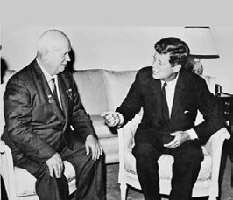
La lunga storia dell’Europa
Dall’antichità a oggi, l’Europa ha conosciuto periodi di grande espansione e periodi di grande frammentazione. L’Unione Europea è il risultato della sua lunga storia.
Nel 1939 scoppia
la Seconda guerra
mondiale, scatenata
dai regimi nazifascisti
di Germania e Italia.
Nel 1945, terminata
la Seconda guerra
mondiale, USA e URSS,
le due potenze vincitrici, strappano all’Europa
la posizione di predominio.
1939
1945-1989
Sfilata del Partito nazionale fascista.
3 giugno 1961: incontro
tra Kruscev, segretario
del Partito Comunista sovietico, e John Kennedy, presidente degli Stati Uniti.

Slide 8
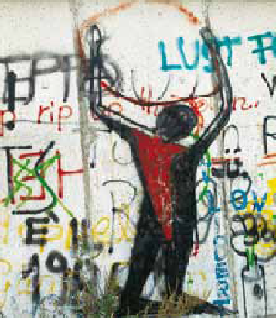
La lunga storia dell’Europa
Dall’antichità a oggi, l’Europa ha conosciuto periodi di grande espansione e periodi di forte frammentazione. L’Unione Europea è il risultato della sua lunga storia.
Nel 1939 scoppia
la Seconda guerra
mondiale, scatenata
dai regimi nazifascisti
di Germania e Italia.
Nel 1945, terminata
la Seconda guerra
mondiale, USA e URSS,
le due potenze vincitrici, strappano all’Europa
la posizione di predominio.
La contrapposizione
est-ovest alla base della “guerra fredda” si conclude all’inizio degli anni Novanta del XX secolo con la caduta
dei regimi comunisti.
1939
1945-1989
Anni Novanta
Sfilata del Partito nazionale fascista.
3 giugno 1961: incontro tra Kruscev, segretario del
Partito Comunista sovietico, e John Kennedy, presidente degli Stati Uniti.
9 novembre 1989:
cade il Muro di Berlino, simbolo della divisione dell’Europa e del mondo intero in due blocchi contrapposti.

Slide 9
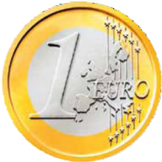
La lunga storia dell’Europa
Dall’antichità a oggi, l’Europa ha conosciuto periodi di grande espansione e periodi di forte frammentazione. L’Unione Europea è il risultato della sua lunga storia.
Nel 1939 scoppia
la Seconda guerra
mondiale, scatenata
dai regimi nazifascisti
di Germania e Italia.
Nel 1945, terminata
la Seconda guerra
mondiale, USA e URSS,
le due potenze vincitrici, strappano all’Europa
la posizione di predominio.
La contrapposizione
est-ovest alla base della “guerra fredda” si conclude all’inizio degli anni Novanta del XX secolo con la caduta
dei regimi comunisti.
Con la fine della “guerra fredda” e la nascita dell’Unione Europea (Trattato di Maastricht, 1992), l’Europa occupa di nuovo il centro della scena politica ed economica internazionale.
L’unificazione si realizza anche attraverso l’adozione fin dal 1999 dell’euro.
1939
1945-1989
Anni Novanta
1992-1999
Sfilata del Partito nazionale fascista.
3 giugno 1961: incontro tra Kruscev, segretario del
Partito Comunista sovietico, e John Kennedy, presidente degli Stati Uniti.
L’euro è la moneta unica utilizzata da 19 degli Stati membri dell’UE.
9 novembre 1989:
cade il Muro di Berlino, simbolo della divisione dell’Europa e del mondo intero in due blocchi contrapposti.

Slide 10
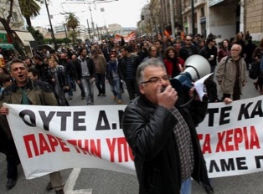
La lunga storia dell’Europa
Dall’antichità a oggi, l’Europa ha conosciuto periodi di grande espansione e periodi di forte frammentazione. L’Unione Europea è il risultato della sua lunga storia.
Nel 1939 scoppia
la Seconda guerra
mondiale, scatenata
dai regimi nazifascisti
di Germania e Italia.
Nel 1945, terminata
la Seconda guerra
mondiale, USA e URSS,
le due potenze vincitrici, strappano all’Europa
la posizione di predominio.
La contrapposizione
est-ovest alla base della “guerra fredda” si conclude all’inizio degli anni Novanta del XX secolo con la caduta
dei regimi comunisti.
Con la fine della “guerra fredda” e la nascita dell’Unione Europea (Trattato di Maastricht, 1992), l’Europa occupa di nuovo il centro della scena politica ed economica internazionale.
L’unificazione si realizza anche attraverso l’adozione fin dal 1999 dell’euro.
L’economia mondiale è colpita da una grave crisi finanziaria.
A risentirne in Europa sono soprattutto Italia, Spagna, Portogallo, Irlanda e Grecia. Quest’ultima, a causa del forte indebitamento, rischia la bancarotta e l’uscita dall’euro;
per evitarlo, vengono adottate politiche di austerity.
1939
1945-1989
Anni Novanta
1992-1999
2009
Sfilata del Partito nazionale fascista.
3 giugno 1961: incontro
tra Kruscev, segretario
Del Partito Comunista sovietico, e John Kennedy, presidente degli Stati Uniti.
L’euro è la moneta unica utilizzata da 19 degli Stati
membri dell’UE.
Una manifestazione ad Atene per protestare contro i danni sociali causati dalle politiche di austerità imposte dagli
organismi finanziari mondiali e dall’UE.
9 novembre 1989:
cade il Muro di Berlino, simbolo della divisione dell’Europa e del mondo intero in due blocchi contrapposti.

Slide 11
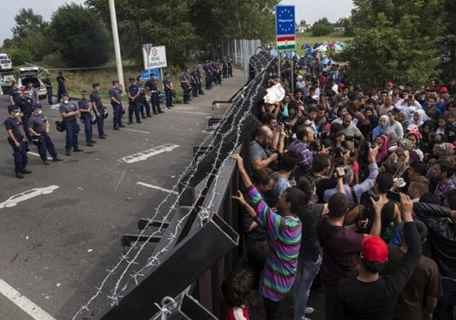
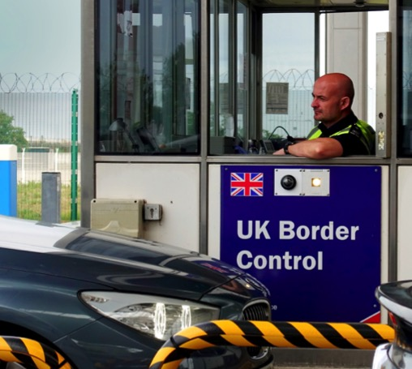
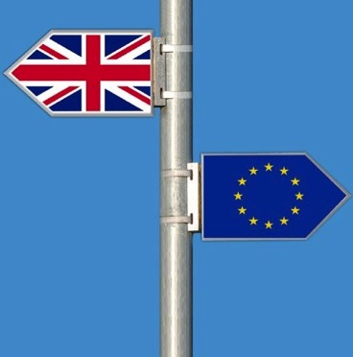
La lunga storia dell’Europa
Dall’antichità a oggi, l’Europa ha conosciuto periodi di grande espansione e periodi di forte frammentazione. L’Unione Europea è il risultato della sua lunga storia.
Le guerre nel Medio Oriente (Siria, Iraq, Afghanistan)
e la povertà in altre regioni del mondo (Somalia, Nigeria) provocano grandi migrazioni verso l’Europa. Impreparati
ad affrontare questo fenomeno, molti europei chiedono
la chiusura dei confini, mettendo in discussione uno dei principi fondamentali dell’UE: la libera circolazione
delle persone.
Nel 2016, il 52% degli elettori britannici ha votato per l’uscita del Regno Unito dall’Unione Europea (Brexit): un processo molto complicato, per le sue forti ripercussioni economiche (accesso al mercato unico europeo, questione del confine doganale tra Irlanda, Paese UE, e Irlanda del Nord), sociali (libera circolazione delle persone) e giuridiche (norme di conformità dei prodotti).
L’uscita del Regno Unito dall’UE
è avvenuta solo il 1° febbraio 2020. La ratifica dell’Accordo di Recesso ha regolamentato le modalità di uscita su temi fondamentali come
i diritti dei cittadini e gli obblighi finanziari di entrambe le parti. L’UE passa da 28 membri a 27.
Immigrazione
Brexit
UE 27
Gruppi di migranti cercano di attraversare il confine
tra Serbia e Ungheria: questo Paese è uno dei più contrari
alla politica di accoglienza di profughi e migranti.

